Slide 1
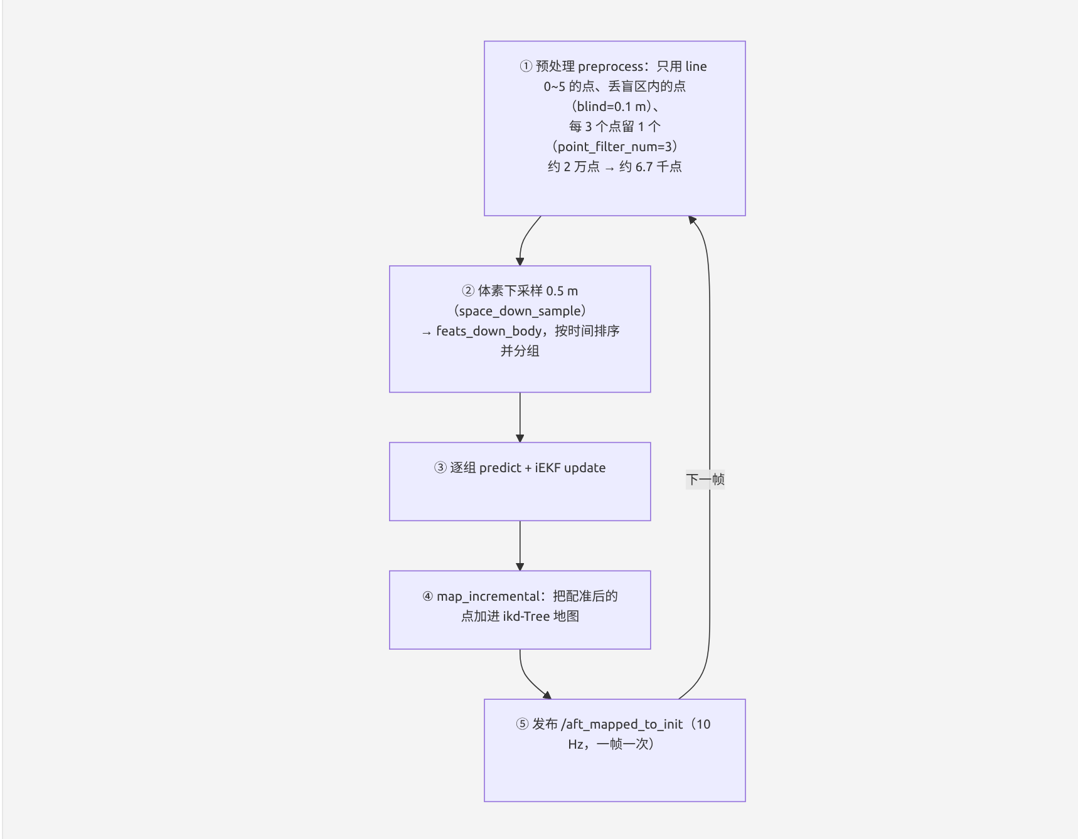
定位原理与项目架构
ToF 测距和内部旋转棱镜扫描，得到约 2 万点/帧、点为 10 Hz 的点云
|
预处理
|
点云数据和雷达内置imu数据
第一帧 建立初始地图
后续循环
体素下采样 时间戳分组
逐组update，构建即时地图
[每遇一个imu样本，用状态里估计的w,a前推样本状态与协方差，并用imu数据做量测更新
|
将当前姿态投射到已有地图,拟合五个近邻平面，算出点到面的残差，传给ikef
|
ikef 修正姿态，重新投射]
|
aft/mapped_to_init

Slide 2
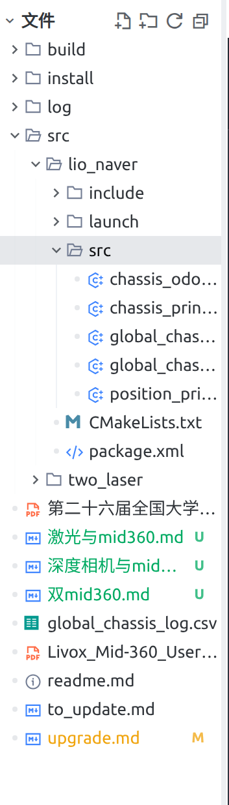
项目架构
上游aft_mapped_to_init[已部分优化，可调参]
|
下游
单mid360调参
四个坐标系换算处理
全局位姿输出

Slide 3
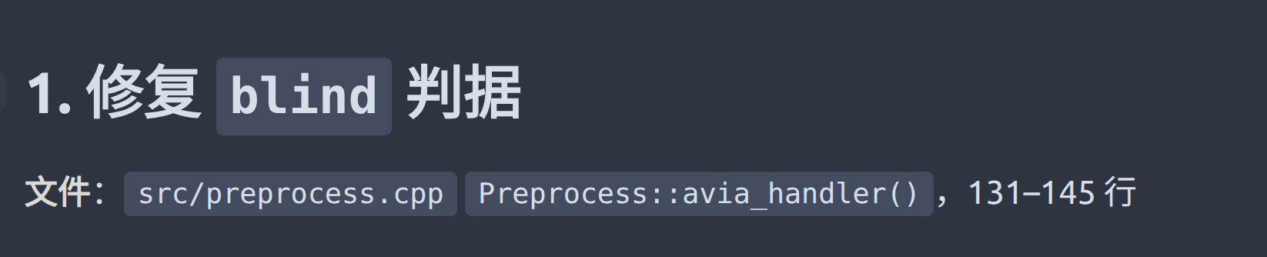
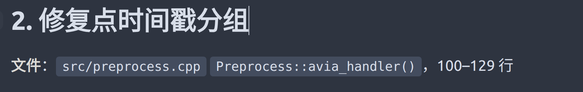
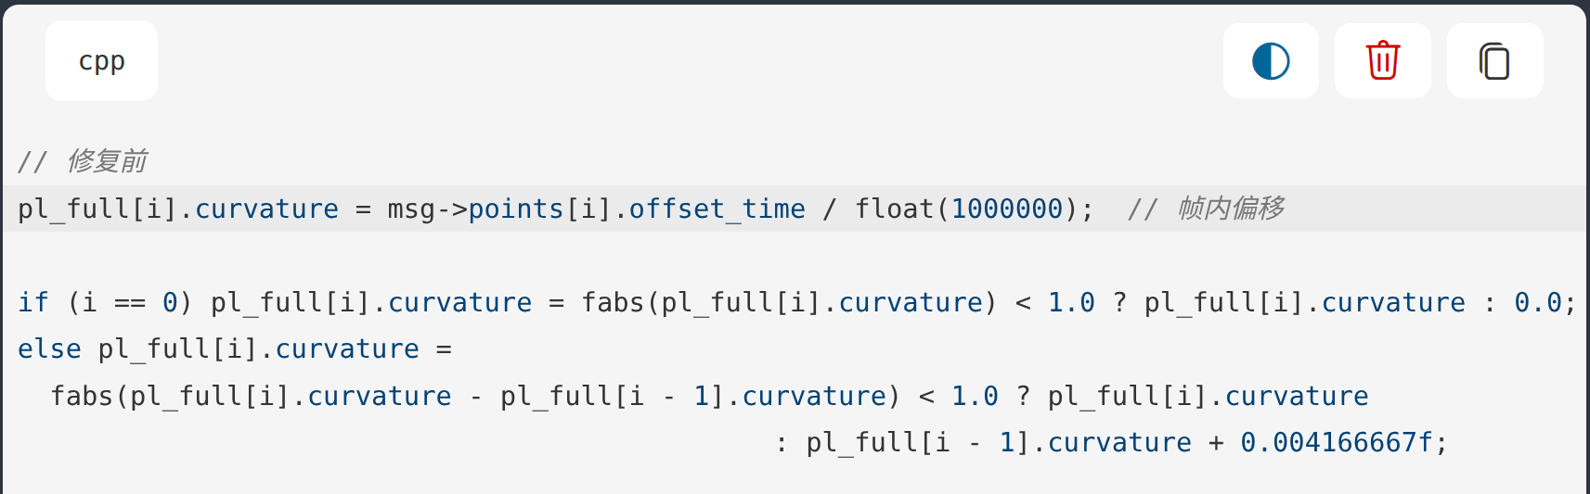
修复前：X或Y改变，不会忽略盲区内的点
修复后：距离小于blind的都会忽略
修复前：对点连续性的检查，当前点与上一点做比较，但是忽略了points_filter_num为3,大部分点实际是0,很容易全部分到一组去
修复后：设置状态，与上一个被保留的点做比较

Slide 4
修复前：ikef 没有迭代
修复后：ikef迭代次数可以配置 但是协方差被压缩两次，容易对误差造成乐观判断，统一在最后一次压缩

Slide 5
可能优化的方向
(1)没有回环，没有先验地图(个人表示怀疑)
回环检测 + 位姿图优化：关键帧 + Scan Context 描述子 → 回环 → GTSAM/Ceres 优化 → 更新地图
(2)几何退化没有检测 尤其时抓取块和搬运块时，点可能大量减少
退化检测+下游告警
最优 第二数据源 激光 双mid360(感觉装的位置有讲究) 深度相机?
(3)cpu性能考量
小电脑测试
(4)动态物体污染地图 人+移动的物块
? how to upgrade

Slide 6
技术进阶方案
(1)先验地图的引入?
(2)双mid360
(3)激光与mid360
(4)深度相机与mid360
(5)留形奥丁

